Slide 1
LE CAHIER DES CHARGES
GESTION DE PROJET INFORMATIQUE
Mmes CHATTI & POUCLET

Slide 2
Définition
Le cahier des charges est une description plus ou moins détaillée d'un projet à réaliser et qui sert de document de référence entre plusieurs parties.
On trouvera par exemple souvent l'appellation «cahier des charges fonctionnel» qui est davantage lié à l'expression des besoins: il décrit le résultat attendu.
Le cahier des charges opérationnel va décrire le moyen pour arriver à un résultat défini.

Slide 3
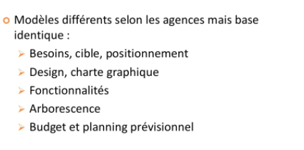
Cahier des charges fonctionnel/cahier des charges opérationnel
Le cahier des charges fonctionnel exprime un besoin en identifiant le quoi, le quand, et le pourquoi ».
Tandis que le cahier des charges opérationnel/technique répond à ce besoin en indiquant le comment.

Slide 4
La rédaction du CDC
Qui rédige le cahier des charges : client ou fournisseur ?
Le CDC fonctionnel sera rédigé par le client avec l'aide du prestataire : il traduit un besoin que seul le client est capable de définir mais le fournisseur pourra l'aider à mettre ce besoin en mots.
Le CDC opérationnel est rédigé par le prestataire en s'appuyant sur le CDC fonctionnel, c'est à dire les besoins exprimés.
Le CDC fonctionnel est un document contractuel entre le client et le prestataire.

Slide 5
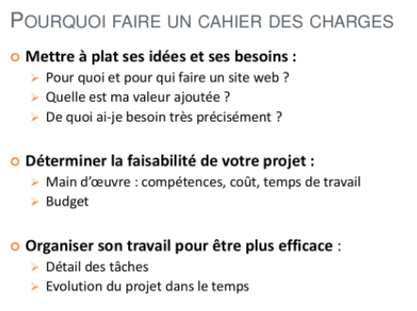
L’utilité du CDC
C'est un document clair, qui sera compris par les différents acteurs du projet. Il sera élaboré avec tous les acteurs concernés
Ce document servira ensuite de référence et sera là pour permettre le bon déroulement du projet : il guidera le maître d’oeuvre dans la réalisation du travail demandé.

Slide 6
Parties d’un cahier des charges fonctionnel (il y a une norme ISO NF EN 16271 depuis 2013)
III) Prestations attendus
I) Présenter l’entreprise
II) Présenter le projet et les besoins de l’entreprise
La chartre graphique, la navigation, le zoning
Les spécificités et les livrables
3) Les contenus du site (fiche produit)
Les informations techniques et pratiques
La promotion du site
Les contraintes techniques
Les livrables
Le planning et le budget
Présenter ses produits et ses services
Présenter la cible
Présenter les concurrents
→ Il s’agit de présenter le contexte du projet pour une meilleure compréhension des besoins
Analyser les besoins
Présentation du projet
Les objectifs
L’analyse de l’existant
Les intervenants et l’environnement

Slide 7
Partons d’un cahier des charges pour un site web
I. Présenter l’entreprise
Bien sûr une page de garde :
Nom de l’entreprise
Logo
Adresse
Tel
Email
Personne à contacter dans l’entreprise

Slide 8
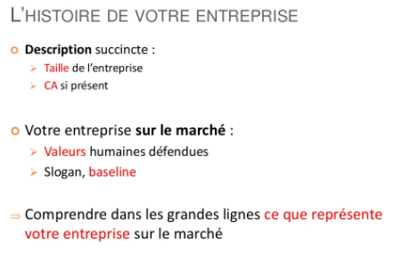
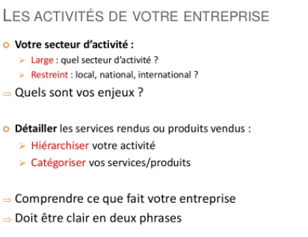
1. Présenter l’entreprise pour comprendre le contexte du CDC

Slide 9
Exemple de présentation de l’entreprise
Le magasin xxxxxxxxx a été crée il y a plus de 12 ans. Depuis plus de 6 ans déjà, ce magasin s’est doté d’un site internet qui a été mis a jour plusieurs fois, soit graphiquement, soit dans sa construction.
Les résultats financiers ou qualitatifs n’étant pas toujours conformes aux importants investissements réalisés, le magasin xxxxxx a ainsi eu à changer un certain nombre de fois de prestataires et pour la création ou gestion de son site et pour sa promotion (référencement, publicité etc.).
L´objectif de ce cahier des charges est de tenter, une dernière fois, de relancer ce site qui après des débuts encourageants et une coopération de plus de 2 ans avec l’actuel prestataire se retrouve aujourd’hui face a une impasse avec un nombre de visites et d’achats en forte baisse.

Slide 10
Les produits et services
Exemple :
Différents types :
- Meubles
Luminaires
Senteurs
- Gourmet de luxe
Produits de salles de bain
- Jardin
- Etc.

Slide 11
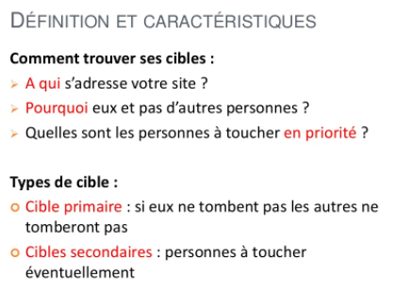
Cible
Décrivez le profil des clients de votre entreprise et de celui des visiteurs de votre site.

Slide 12

Exemple cible
Cible Le magasin xxxxx s’adresse à deux types de cibles.
En magasin, il s agit surtout de la femme a 75%, entre 35 et 55 ans, active, de xxxx VILLE xxxx et sa région.
Sur Internet, la cible est la même. Seul change l’origine géographique, puisque 95% des clients habitent en dehors de xxx DEPARTEMENT xxx.
A noter que quelque clients se sont manifestes a l’étranger, mais que pour des raisons de gestion de cartes de crédits le choix a été fait de ne pas se développer sur ces marchés, francophones surtout.

Slide 13
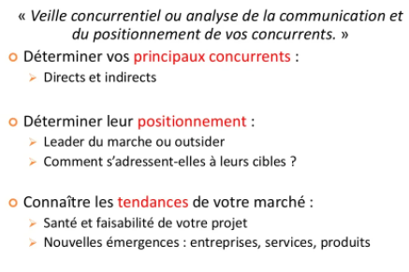
Analyse concurrentielle

Slide 14
Exemple
Le marche de la xxxxx sur Internet est aujourd’hui le 3e plus gros marché du net avec un chiffre d’affaires de 614 millions d’euros en 2008 et une croissance annuelle proche des 20%. Avec des paniers moyens de 160 a 220€ par clients, c’est l’un des rares secteurs qui ne connaît pas la crise, les consommateurs français rattrapant de ce point de vue le retard qu’ils connaissent, en terme de dépenses dans ce secteur, par rapport aux Anglais et aux Allemands.
Les leaders incontestés de ce domaine sont aussi bien les vépécistes classiques comme la Redoute que les pure players comme xxxxxxxxx l’ étude de ces sites, ainsi que l’analyse des facteurs clés de réussite du ecommerce en France, révèlent que les critères clés qui font le succès ne sont pas en réalité le prix (les Français cherchant surtout de la qualité, par opposition aux Ikea et autres supermarchés de la décoration) mais l’ambiance, la rapidité de livraison, la sécurité de paiement, le contenu, le conseil, ces deux derniers points constituant la stratégie sur laquelle xxxxxxx entend marquer sa différence. qui répondront à un manque évident de compétitivité prix et logistique (absence de stocks, délai de livraison plus importants) propre aux moyens d un magasin physique.

Slide 15
Outils pour le recueil de besoins
Pour mener à bien cette tâche, on pourra éventuellement s'aider de plusieurs outils qu'on aura préparés à l'avance.
On préparera par exemple des grilles d'entretien qui permettront d'orienter, sous forme de plusieurs points clés, les questions et les relances.
On établira aussi une liste des personnes à contacter, aussi bien côté utilisateurs que client.
Si certaines informations nous ont été apportées par une unique personne ces informations seront peu fiables. En croisant les sources on augmentera la fiabilité des informations

Slide 16
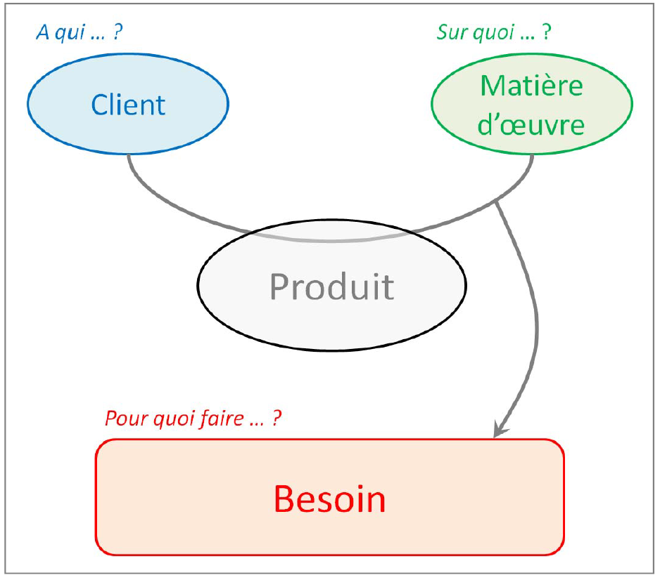
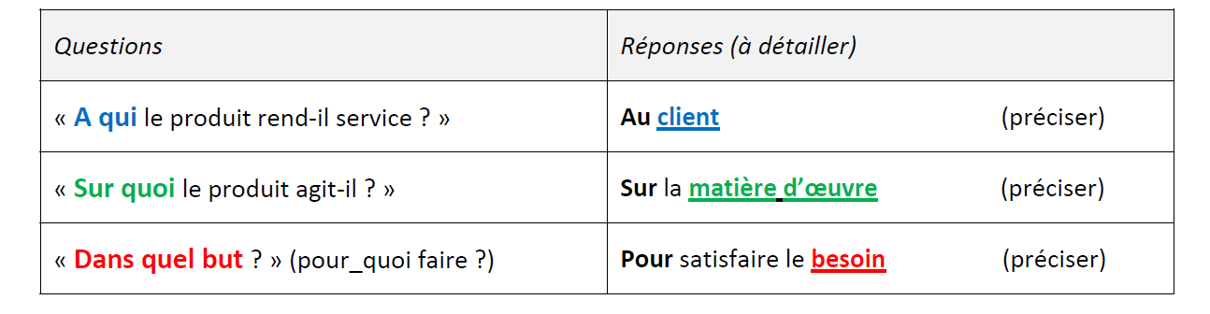
Le recueil des besoins: verbaliser le besoin

Slide 17
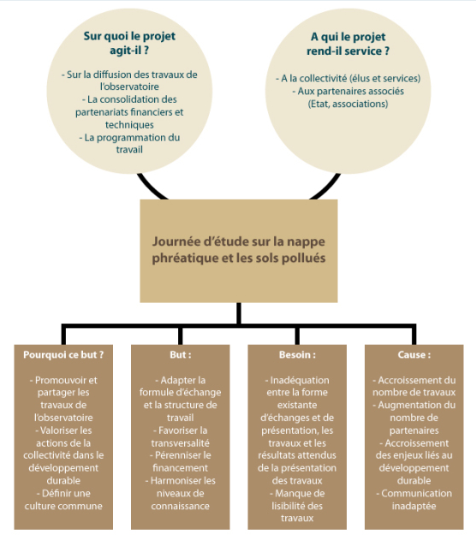
Exemple

Slide 18
Lien de la bête à cornes avec les autres éléments
De par sa structure, la bête à cornes est en relation directe avec d'autres outils utilisés en gestion de projet :
Les cornes servent de base à la réalisation de l'analyse fonctionnelle, et constituent le contexte de la « pieuvre », autre outil utilisé en gestion de projet.
Les deux pattes avant servent de base à la construction de l'arbre d'objectifs (but et pourquoi ce but).
L'identification du besoin (les deux pattes arrières : besoin et cause) est en interaction avec la matrice de diagnostic permettant d'identifier la situation initiale sur laquelle le projet se propose d'agir (matrice MOFF, Menaces, Opportunités, Forces, Faiblesses).

Slide 19
Le recueil des besoins: l’analyse fonctionnelle des besoins
Hypothèse 1 : Le besoin est satisfait par l’utilisation d’un produit.
Hypothèse 2 : Le produit est un générateur de services (ou « prestations client »)
L’Analyse Fonctionnelle du Besoin est appelée ainsi car elle va permettre de traduire le besoin par des fonctions à réaliser : les Fonctions de Service.
Fonction de service: Action demandée à un produit ou réalisée par lui, afin de satisfaire une partie du besoin d’un utilisateur donné.
Pour identifier les fonctions du produit, il faut être capable de décrire son environnement (appelé « Milieu Extérieur »). Toutes les entités qui sont identifiées comme extérieures au produit sont appelées Eléments du Milieu Extérieur : E.M.E.

Slide 20
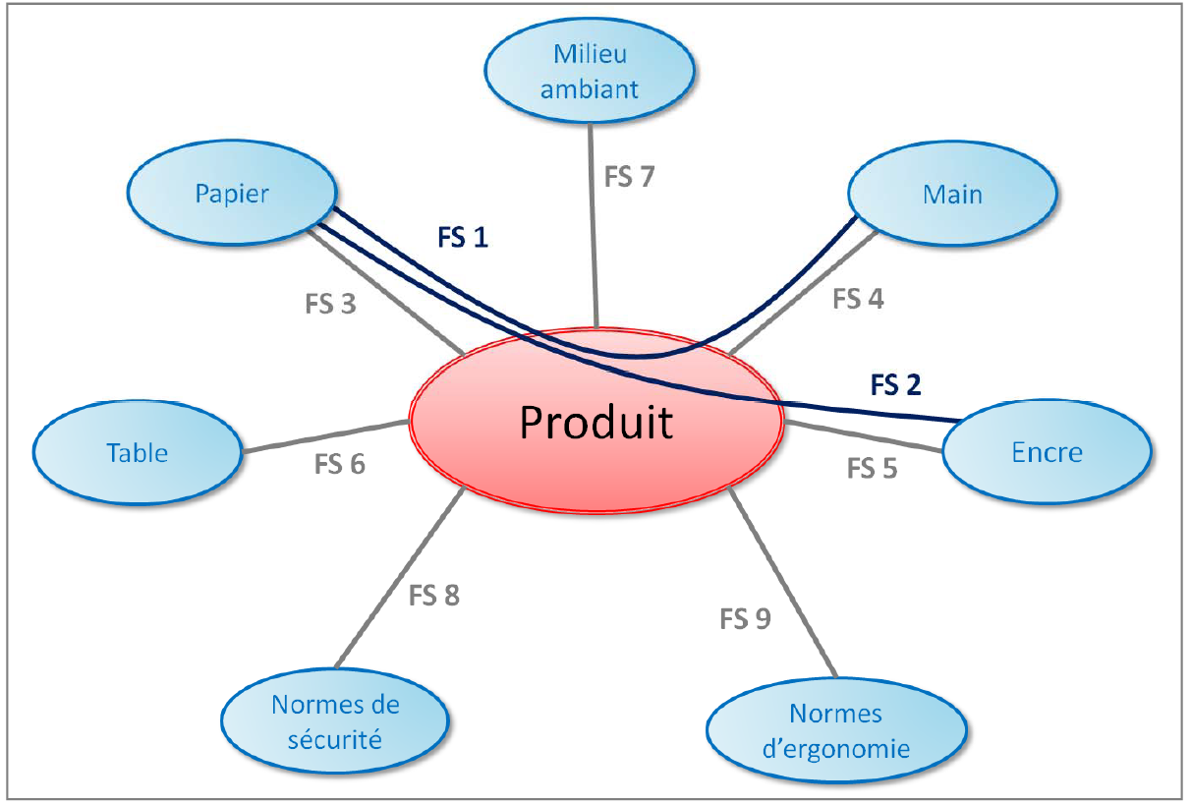
Le recueil des besoins: l’analyse fonctionnelle des besoins
Fonctions Principales : F.P.
« Fonction de service qui met en relation deux EME (ou plus), via le produit »
Les fonctions principales traduisent obligatoirement des actions réalisées par le produit.
Fonctions Contraintes : F.C.
« Fonction de service qui met en relation le produit avec un seul EME »
Chaque EME doit être relié au produit par au moins une fonction contrainte.
Les fonctions contraintes traduisent la plupart du temps une adaptation du produit à son milieu
extérieur.
Une fonction se compose d’un verbe ou d'un groupe verbal caractérisant l'action, et de compléments représentant les éléments du milieu extérieur concernés par la fonction. Le sujet de la phrase n'apparait pas, mais il renvoie toujours au produit.

Slide 21
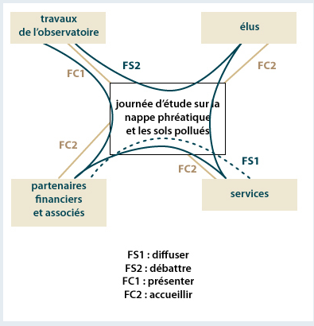
Exemple

Slide 22
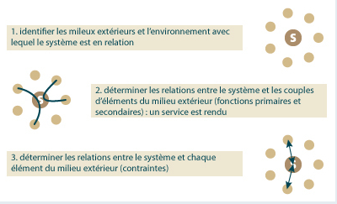
Méthode
Les éléments de l'environnement du projet sont issus de la bête à cornes : « sur quoi le projet agit ? » et « A qui le projet rend service ? »

Slide 23
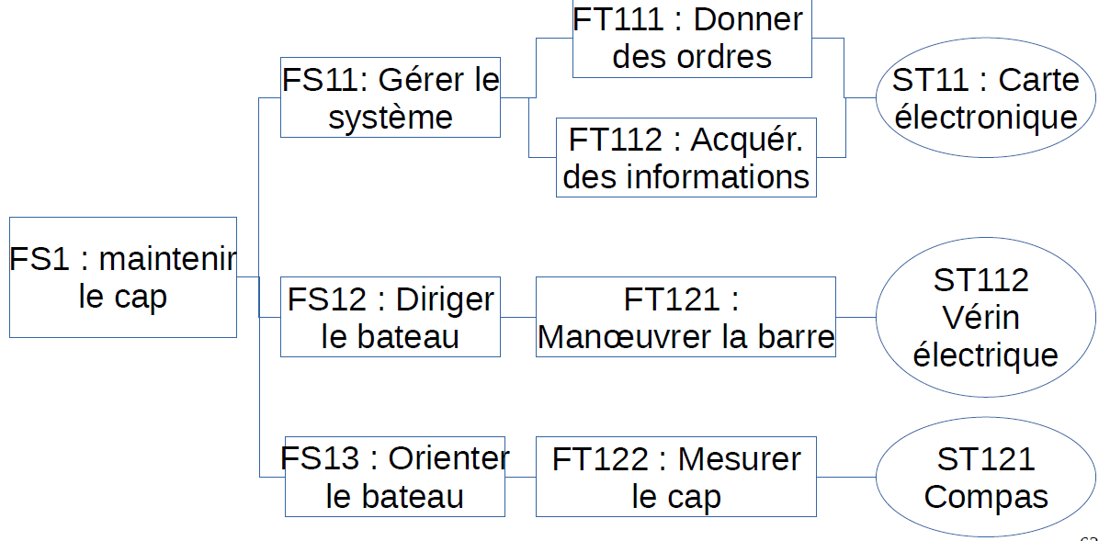
Le recueil des besoins: l’analyse fonctionnelle des besoins
A chaque fonction de service va être associée une fonction technique
Une Fonction Technique (F.T.) est une fonction contribuant à réaliser une fonction de service par un moyen technique
Chaque fonction technique se décline ensuite en solution technologique (on passe du CDC fonctionnel au CDC technique)

Slide 24
Classement des besoins
On peut aussi envisager un autre type de classement, par types de besoins, comme ci-dessous :
• BESOINS FONCTIONNELS (mettre à jour des articles, pages légères à charger, … )
• BESOINS EDITORIAUX (ligne éditoriale, guide de rédaction, ...)
• BESOINS ERGONOMIQUES
• BESOINS GRAPHIQUES
• BESOINS TECHNIQUES

Slide 25
Classement des besoins
Une fois les besoins recueillis on s'attachera à les classer par grands groupes pour pouvoir les présenter de façon claire dans le CDCF.
Voici un exemple de groupes qui pourraient être retenus :
• ARCHITECTURE DU SITE
• STRUCTURE DES PAGES
• NAVIGATION / CONTENUS CLIQUABLE
• CONTENUS NON CLIQUABLES
• CONTENUS MULTIMEDIA
• FONCTIONNALITES INTERACTIVES
• BACK OFFICE

Slide 26
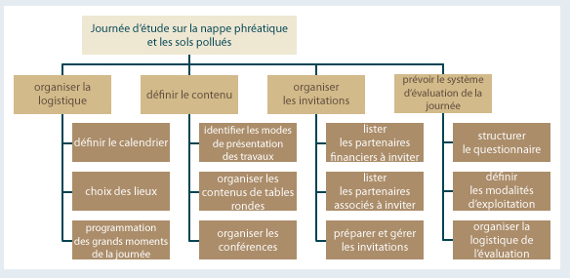
Lien avec le WBS exemple

Slide 27
Présentation du projet
Création d’un nouveau site internet
Travailler à partir d’un ancien site internet et apporter les évolutions nécessaires
Date à laquelle il doit voir le jour.

Slide 28
Les objectifs
Objectifs qualitatifs :
Se faire connaître, améliorer son image , se démarquer des concurrents, lancer un produit, toucher un nouveau marché
Objectifs quantitatifs :
Vendre, augmenter son CA, générer des contacts, acquérir de nouveaux clients
Exemple :
Deux types de présentation :
1 Présentation générale :La maîtrise d’ouvrage présente la typologie du site (e-commerce, vitrine, catalogue, portail, communautaire etc.), ainsi que la précision s’il s’agit d’une refonte ( si oui de quelle version) ou d’une création.
Nous devrons également identifier l’objectif principal du site (vendre, communiquer, acquérir des prospects, informer, acquérir des membres et créer une base de données etc.)
2 les objectifs secondaires du site : automatiser certaines tâches pour gagner du temps (réservation en ligne, relance automatique…)

Slide 29
Analyse de l’existant
Le langage de programmation (ou le CMS) utilisé actuellement
La version du langage
L’hébergement utilisé
Les statistiques actuelles (trafic mensuel, taux de rebond, taux de conversion)
Références / projets similaires
  documents existants :
    de ce projet charte de projet, lettre de mission etc..
    des autres projets ou d’autres sources : études de marché, post-mortem des projets précédents …
Ce qui marche / ce qui ne marche pas :
  solutions déjà explorées, exclues
  solutions conseillées, mises en oeuvre par les concurrents
  Outils à conserver, à supprimer, à actualiser

Slide 30
Exemple
Nous devrons également décrire de façon détaillée l’environnement numérique autour du site web, les autres sites gérés par l’entreprise, les applications web ou mobiles associées et intégrer une synthèse de la stratégie de communication en ligne et hors-ligne (publicité on-line et off-line, communication événementielle).
Le client doit également communiquer les KPI existants (nb de visites, nb de sessions, temps moyen passé sur le site, taux de rebond, nb de fans facebook, nb de followers sur twitter, campagnes d’emailing, etc.) et les enjeux du futur site web pour que le prestataire comprenne les enjeux du projet et les attentes.

Slide 31
ENVIRONNEMENT TECHNIQUE
Choix technique :
Ici la maîtrise d’ouvrage exprime ses contraintes techniques de conception (développement sur mesure, l’utilisation d’un CMS etc)
Exemple : Le système de gestion de contenu (CMS) proposé devra s’appuyer sur la solution open source, Wordpress (solution utilisée en interne).
L’ensemble des développements qui sera effectué dans le cadre de la prestation devra donc être réalisé en tenant compte de ce prérequis.
De plus, afin d’assurer la maintenance et la pérennité du développement, il est demandé que l’ensemble du code spécifique utilisé dans le cadre de ce projet soit clair, commenté et respecte les standards du marché.

Slide 32
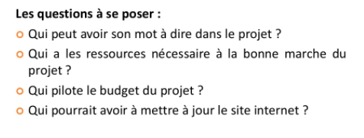
Identifier les acteurs du projet
L'objectif de cette partie est de recenser exhaustivement tous les acteurs concernés par le projet et ses conséquences. On veillera à inclure dans le groupe d’expression du besoin qui rédige ce cahier des charges de toutes les parties prenantes du projet
Organisation de l’entreprise
Application et départements de l’entreprise impliqués

Slide 33
Exemple
Ici la maîtrise d’ouvrage présente les aspects organisationnels du projet.
Qui sera le chef de projet en charge de la maitrise d’œuvre ?, qui sont les interlocuteurs associés (graphiste, web designer, référenceur etc.)? et
Comment se déroulera la communication entre la maîtrise d’ouvrage et la maîtrise d’oeuvre (points réguliers, rendez-vous téléphoniques, etc.) ?

Slide 34
Exemples
Commanditaires,
initiateurs du projet, client, maître d’ouvrage, financeur …
responsable de la validation de ce cahier des charges
Équipe de réalisation (souvent en cours de constitution)
chef de projet
responsables des différent pôles
membres de l’équipe
prestataires / consultants
Autres parties prenantes
utilisateur finaux
soutiens et opposants au projet
personnes-ressources et experts..

Slide 35
L’objet de la prestation
la maîtrise d’ouvrage présente les prestations attendues.
Exemple :
• Assistance à la maîtrise d’ouvrage (accompagnement marketing, rédaction des spécifications, conception des zonings et maquettes, accompagnement)
• Conception du webdesign (charte graphique, gabarits de page etc)
• Installation et paramétrage (front et back-end, paramétrage modules )
• Développement
• Intégration
• Optimisation SEO
• Formation
• Maintenance évolutive

Slide 36
Prestations attendues
Nous avons étudie un certain nombre de sites marchands sur Internet (de décoration mais pas seulement);
Nous avons ainsi relevé un certain nombre de fonctionnalités qui nous apparaissent intéressantes. Pour autant nous comptons sur votre regard et votre expérience afin d’améliorer l’efficacité de ce site en terme de visites, de clics mais bien évidemment d’achats.
- Emailing (capacité mails/jour), envoi sms
- Plusieurs langues (français, anglais, néerlandais, allemand etc.).
A VENIR : - Réalisation d un blog - Séquences sonores, vidéos - Possibilité de créer des espaces clients personnalisés avec avantages liés - Système de zoom produits (à définir) - Gestion des options (produits + options) - Commentaires produits, gestion des anniversaires
Analyse du trafic (pages visites, nombre de visiteurs, mots clés…) - Statistiques fréquentation produits, pages, gammes, rayons, clients

Slide 37
Contraintes de conception
Dans ce chapitre le client intègre les contraintes de conception et met à la disposition du prestataire les éléments existants (par exemple une charte graphique existante, les contraintes ergonomiques, la charte éditoriale existante, les contenus médias etc.)
Il en existe plusieurs :
La charte graphique
La charte éditoriale
Les exigences techniques
Les exigences juridiques

Slide 38
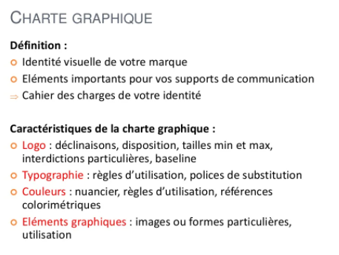
Charte graphique

Slide 39
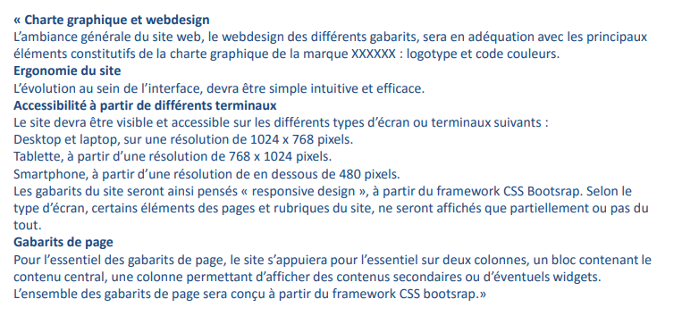
Exemple

Slide 40
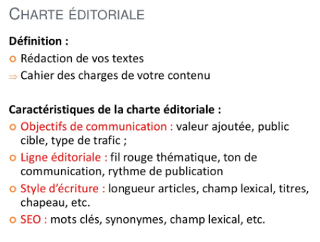
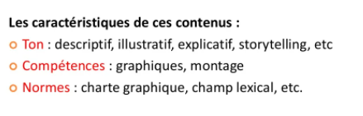
Charte éditoriale

Slide 41
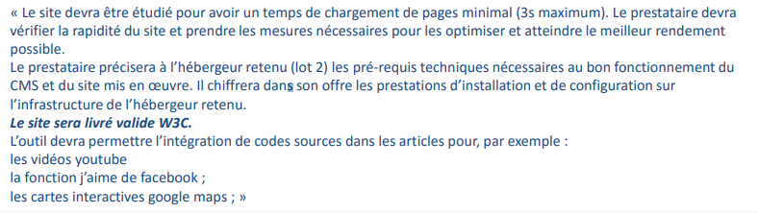
Exigences techniques
Ici la maîtrise d’ouvrage décrit les contraintes de développement (langages de programmation à utiliser, les exigences techniques W3C, la technologie mobile, etc)
Le site sera développé en HTML5 avec CSS3. La totalité du site sera développé en responsive design et compatible avec les principaux navigateurs du marché. Pour les navigateurs plus anciens ou ne supportant pas ces spécifications une solution devra être proposée pour pallier les manques (HTML5shiv, Modernizr…).

Slide 42
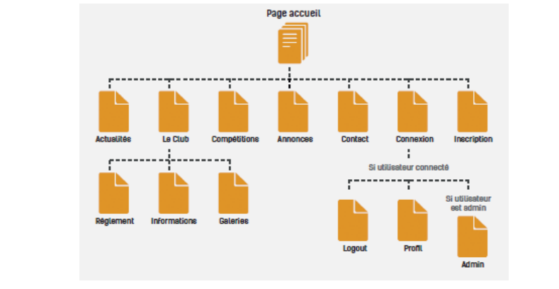
Arborescence

Slide 43
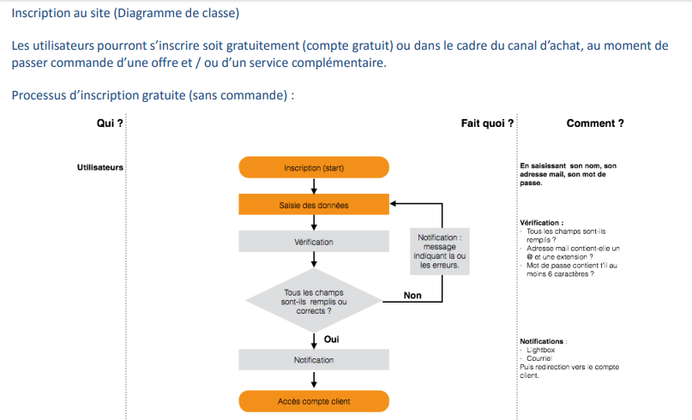

Slide 44
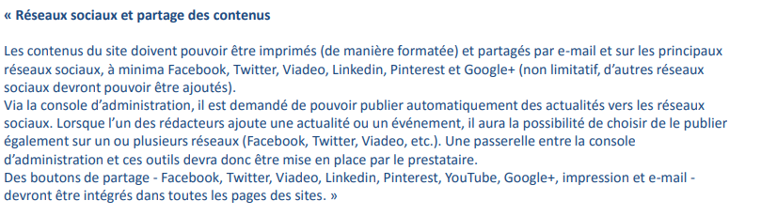
Autres exigences fonctionnelles liées au front-office

Slide 45
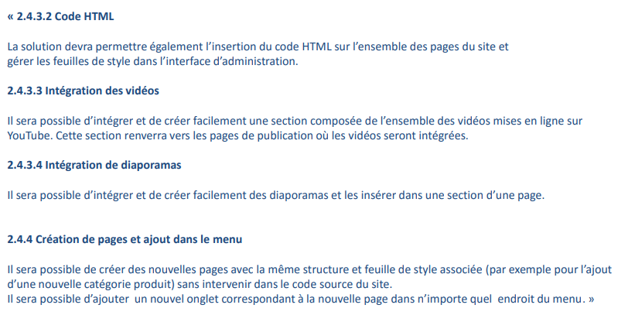
Exigences fonctionnelles liées au back-office
Exemple :

Slide 46
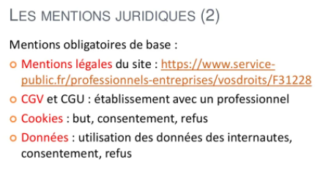
Exemple : Réglementation applicable aux cookies et autres traceurs
Le prestataire devra appliquer la directive européenne dite « paquet télécom ». Cette directive précise que les internautes doivent être informés et donner leur consentement préalablement à l'insertion de traceurs. Ils doivent disposer d'une possibilité de choisir de ne pas être tracés lorsqu'ils visitent un site ou utilisent une application.
Les éditeurs ont donc l'obligation de solliciter au préalable le consentement des utilisateurs. D’une manière générale, les sites devront être conformes aux recommandations de la CNIL.

Slide 47
Autres exigences juridiques
Propriétés et droits :
En ce qui concerne les prestations soumises à la loi n° 57-298 du 11 mars 1957 sur la propriété littéraire et artistique, il est précisé que le « client x » sera propriétaire des droits d’utilisation et d’exploitation de son propre site.
Le «client x » aura la propriété patrimoniale de l’ensemble des images, graphismes, icônes, programmes, bases de données et autres contenus créés pour son propre site. Le prix de cette cession est forfaitairement compris dans le montant de la prestation.

Slide 48
Sécurité et certification SSL
Afin de sécuriser l’échange de données entre l’utilisateur et les différents services du site, un protocole de cryptage des données SSL sera mis en place. Les données ne transiteront jamais en clair sur le réseau. Un certificat sera mis en place par le prestataire pour le nom de domaine principal : http://www.XXXXXX et un second pour le sous domaine http://client.XXXXXX.
Le coût de ces certificats (installation comprise) est de XX€ TTC par an, à la charge de XXXXXX.

Slide 49
Formation et transfert de compétence
La réponse du prestataire devra prévoir 2 types de formation :
une formation « Super-administrateur / administrateur » : qui aura pour but de donner aux référents toutes les compétences techniques et fonctionnelles nécessaires à l’administration et à la configuration du CMS au quotidien.
une formation « Mise à jour du site Internet » : qui sera destinée aux futurs rédacteurs et contributeurs et qui devra leur donner les capacités et automatismes nécessaires pour mettre à jour le site Internet (ajout, modification,suppression de pages, de textes, de rubriques, de photos, de vidéos, de liens etc...)

Slide 50
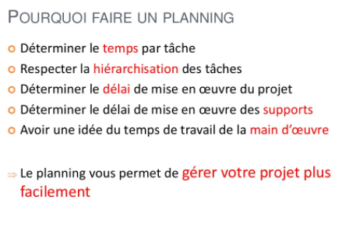
Contrainte de temps

Slide 51
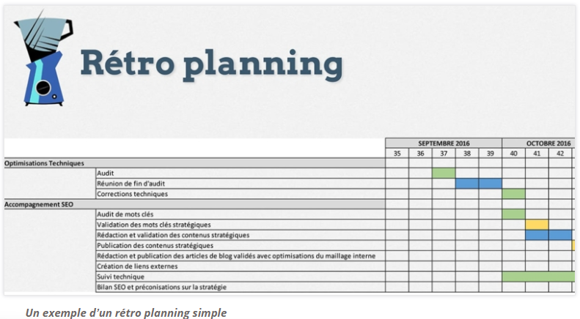
Planning opérationnel - rétro-planning (Gantt)

Slide 52
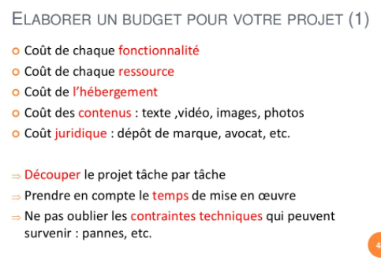
Etablir le budget

Slide 53
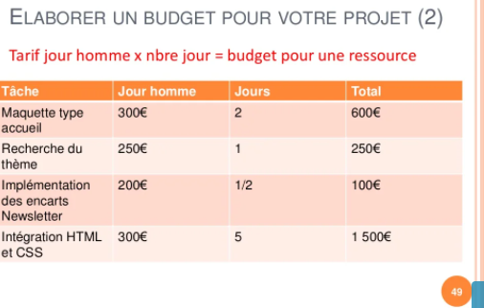
Etablir un budget

Slide 54
Livrables attendus
Les pièces à livrer par le prestataire internet avant, pendant et après la réalisation du site sont les suivantes :
• Première maquette destinée à nous aider à choisir notre prestataire
• planning de réalisation avec un engagement sur la date de mise en ligne
• arborescence détaillée du site
• fichiers informatiques source (pages HTML, graphismes, bases de données, programmes...)
• documents décrivant le site, son fonctionnement et son hébergement, -version du code HTML utilisée,
• version des navigateurs compatibles,
• preuves des déclarations (récépissé CNIL, copies dʼécrans des déclarations)
• annuaires et moteurs,
• fiche descriptive du nom de domaine,
• identifiant et mot de passe pour accéder au serveur.
Formation
Maintenance et assistance technique

Slide 55
Maquette du site
Nous souhaiterions obtenir une première maquette du site afin de nous aider a choisir parmi l ensemble des prestataires consultes.
Une fois ce choix réalisé nous souhaiterions suivre la bonne progression du dit site, au travers de maquettes réalisées avec des liens statiques en HTML pour simuler lʼaffichage de tous les types de contenus.

Slide 56
MAINTENANCE ET ASSISTANCE TECHNIQUE
A l’issue de la période de garantie, le prestataire doit assurer des prestations de maintenance et d’assistance pendant toute la durée du marché : une garantie technique qui assure tout problème technique ou dysfonctionnement non constaté à la livraison et directement lié à l’élaboration technique initiale, et indépendante de l’utilisation habituelle du site. une assistance fonctionnelle au minimum de 9h à 18h.
Cette assistance concernera l’utilisation et le fonctionnement du site. une maintenance technique et curative en cas de problèmes ou dysfonctionnements. Cette prestation de maintenance prend en compte les mises à jour, laissées à l'appréciation experte du prestataire, en termes de compatibilité et de cohérence globale, du CMS et des modules associés.

Slide 57
Sources
http://www.mysti2d.net/polynesie2/ETT/C031/12/EtapesDemarcheConception/index.html?LeCahierdesChargesFonctionnelCdC.html
https://modules-iae.univ-lille.fr/M06/cours/co/01_trajectoire.html
http://www.clubcanin-lesptilous.fr/wp-content/uploads/2017/04/CAHIER-DES-CHARGES-R.SILAS-1-14.11.2015-.pdf
https://blog.axe-net.fr/img/CAHIER-DES-CHARGES.pdf

